Slide 1

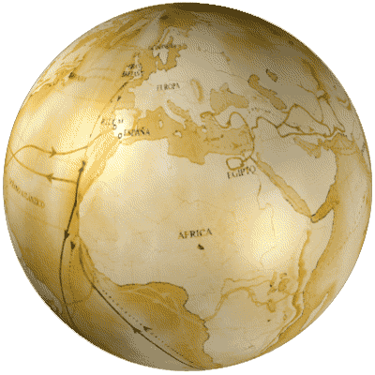
Trường: TH Quốc Tuấn
GV: Mai Thu Hương
Lớp: 1A

Slide 2





VÒNG QUAY MAY MẮN
mía
lưa thưa
khóm
khám
che rèm
chùm vải
QUAY
gió nồm
bến đò

Slide 3
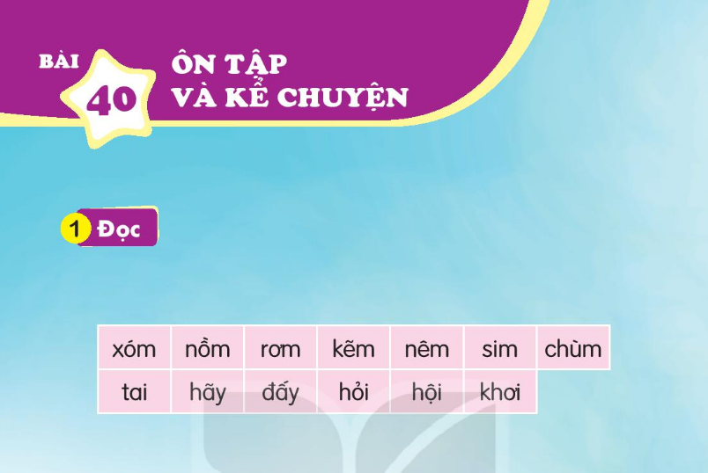

Slide 4

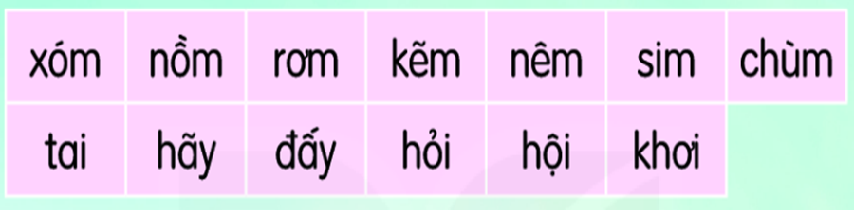

Slide 5
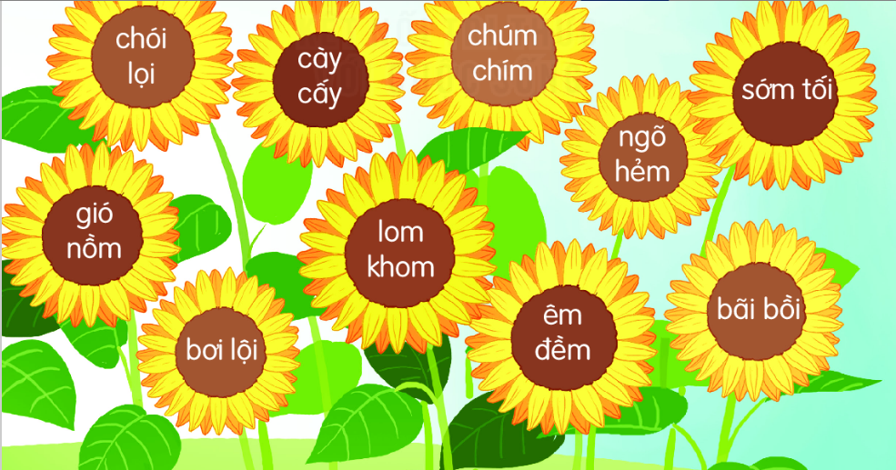

Slide 7

MÁI TRƯỜNG TUỔI THƠ
Nhím con ra bãi có tìm cái ăn. Nó phấn chấn khi thấy vô số quả chín thơm ngon. Nhím vội chạy về nhà gọi bạn chồn. Cả hai quay lại, ăn đến no nê.

Slide 8
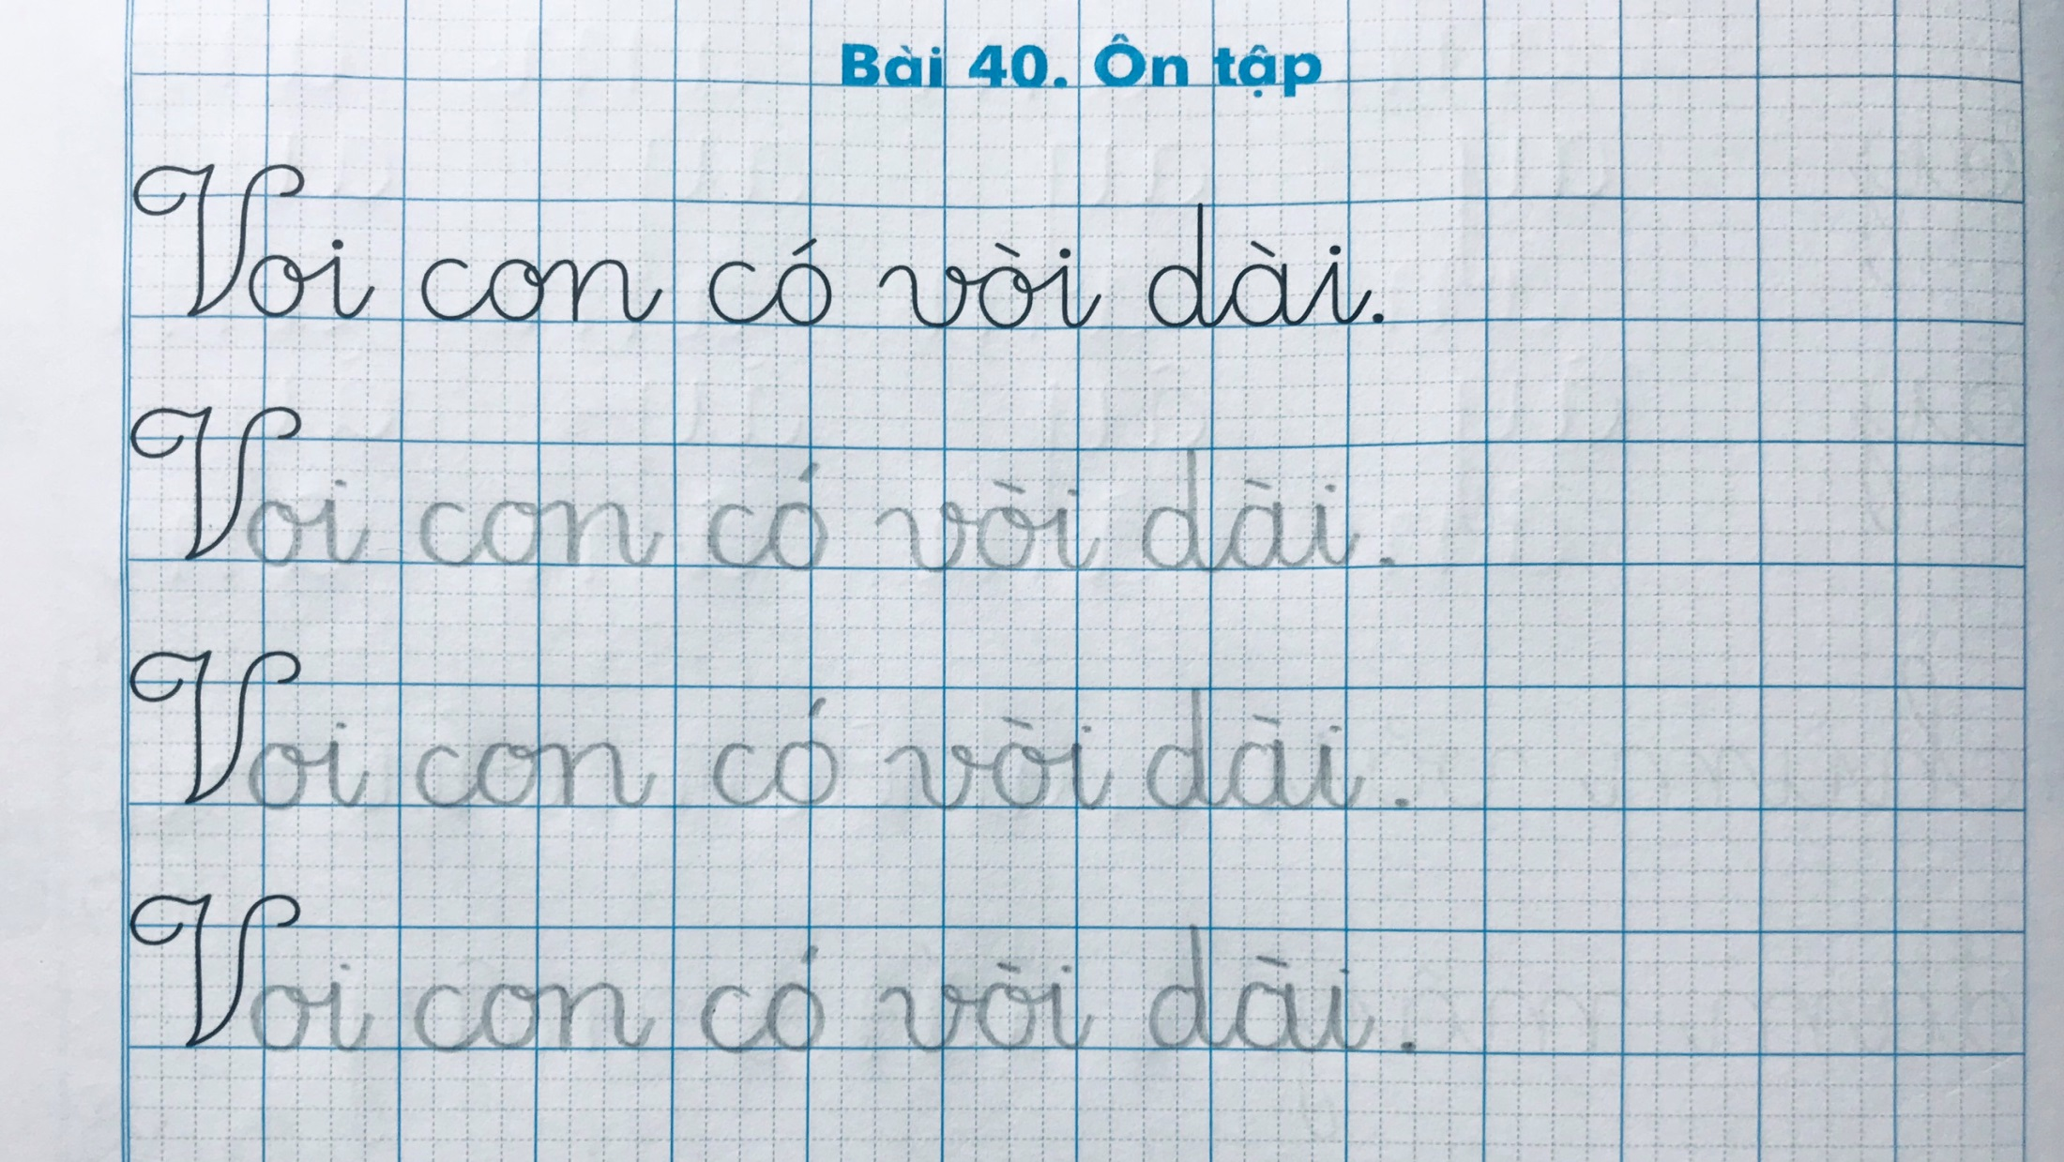

Slide 9


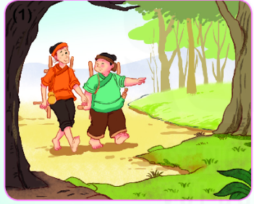
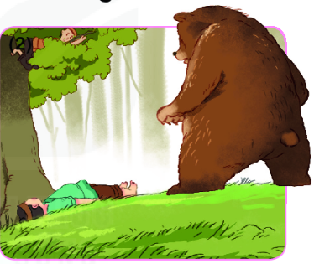
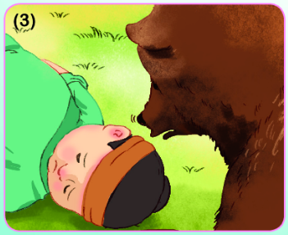
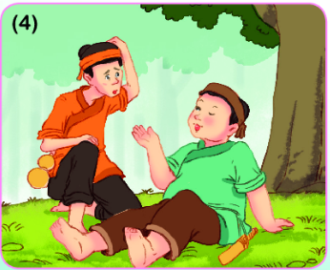

Slide 10


Slide 11
Hai người bạn đi đâu?
Họ làm gì khi nhìn thấy con gấu?
Vì sao con gấu bỏ đi?
Họ đã nói gì với con gấu?

